Slide 1
Медицина
Команда 7: Екатерина Лачина, Алексей Емельянов, Игорь Игнатов

Slide 2
Цели проекта
Проанализировать предоставленный набор данных.
Выявить зависимости, на основании которых выдвинуть и проверить соответствующие гипотезы.
Представить заказчику результаты исследования и выводы

Slide 3
Этапы
01
04
02
05
03
06
Первичная обработка данных
Выдвижение гипотез и проверка гипотез
Построение регрессионной модели
Исследование данных
Проведение расчётов и первичные выводы
Анализ результатов и выводы

Slide 4
Первичная обработка + чистка
Удаление явных дубликатов строк, поменяли два столбца object на float и int(pH, ЧСС), заменили все пропуски на медиану
Замена неправильных диагнозов ХБП
Обработка выбросов
Перевод некоторых бинарных столбцов в формат 1/0 для удобства
Привели таблицу к стандарту PEP-8

Slide 5
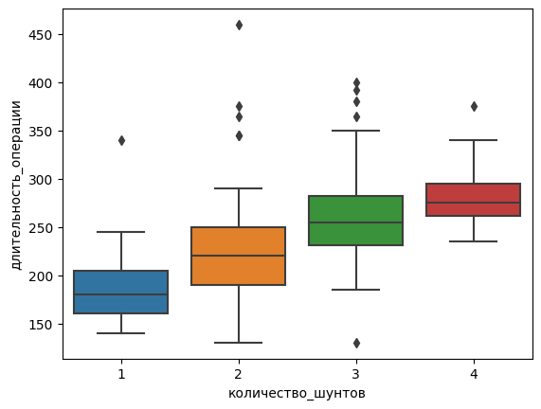
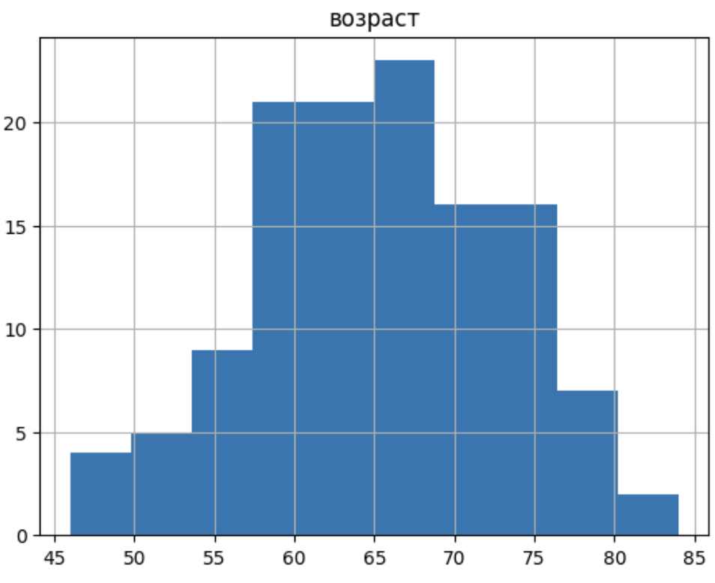
Анамнез / интраоперационный фактор
Гипотеза:
Влияет ли количество шунтов на длительность операции?
Вывод:
Да, влияет. На графике явно видно увеличение времени операции в зависимости от количества шунтов. Длительность операции также косвенно влияет на риск развития таких болезней как ОПП или ХБП.
Есть ли зависимость между возрастом и вероятностью заболеть ХБП?
На графике показано количество больных ХБП людей в разном возрасте, видно что пик заболеваемости приходиться на группу
60-70 лет, люди в этом возрасте чаще всего подвержены болезни.

Slide 6
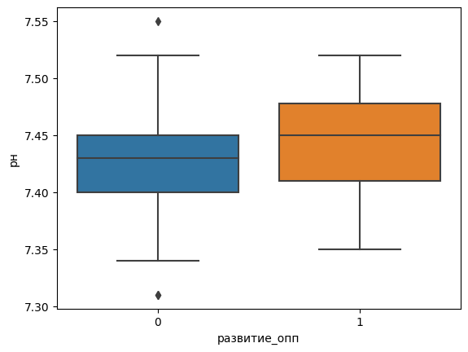
Биохимический фактор
Гипотеза:
РН показатель крови влияет на ОПП.
Изначально я посмотрел на данные с помощью boxplot. Грубые ошибки исказили наш результат, поэтому я убрал их, которые отличались от верхней и нижней квантили на 3H.
Мы нашли pvalue=0.008 теста Манна-Уитни, и поскольку pvalue < 0.05, то мы можем сказать, что pH показатель не влияет на развитие ОПП.
Вывод:
Гипотеза не подтвердилась, РН не влияет на развитие ОПП.

Slide 7
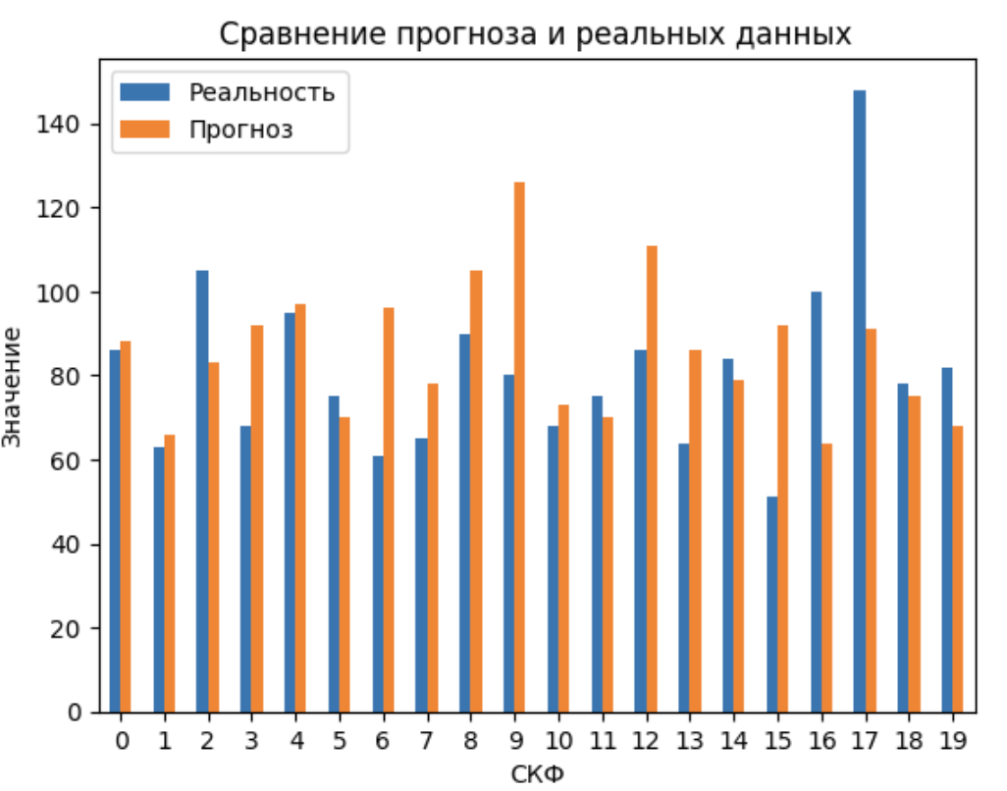
Регрессионная модель
Прогнозирование результатов значения СКФ на основании таких факторов как возраст и время пережатия аорты. Эту модель можно использовать для прогнозирования диагнозов ХБП и ОПП, т.к. они зависят от параметра СКФ

Slide 8


Результаты
Проведя исследование мы обнаружили важные для прогноза зависимости, структурировали статистику и проверили несколько гипотез, результаты исследования которых можно применять для дальнейших изучений.

